Slide 1
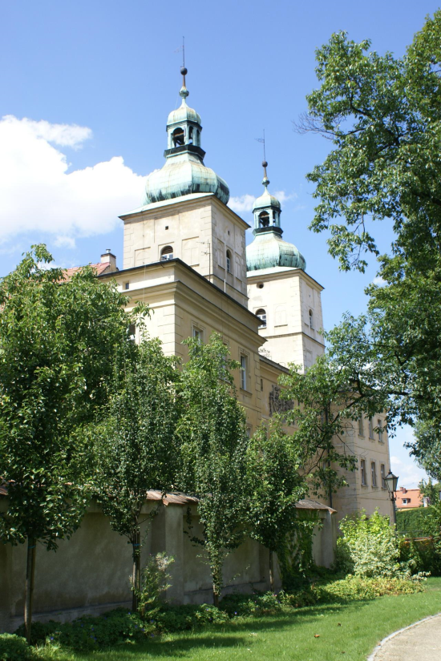
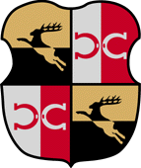
Prószków – architektura zamku i rynku
Wykonały: Michalina Smoleń Paulina Wójcik z klasy 6 a

Slide 2
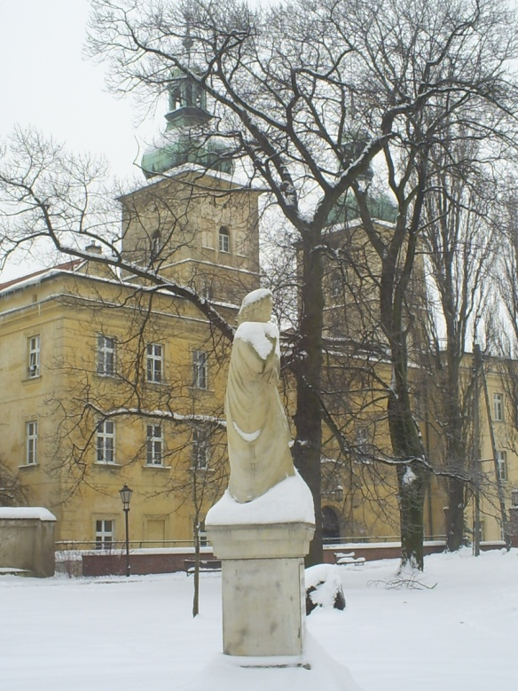
Zamek hrabiów prószkowskich
Przy zamku w parku stoi posąg bogini Ceres.
Wieża zamku widziana z innej strony.

Slide 3
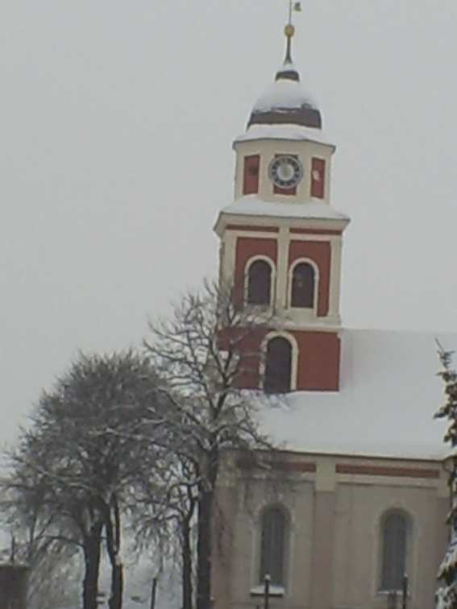
Kościół pod wezwaniem św. Jerzego
Wieża kościoła w zimowym kożuszku ;)
Odnowiony kościół na rynku pięknie się prezentuje.

Slide 4
Jeszcze raz kościół w zimowej szacie

Slide 5
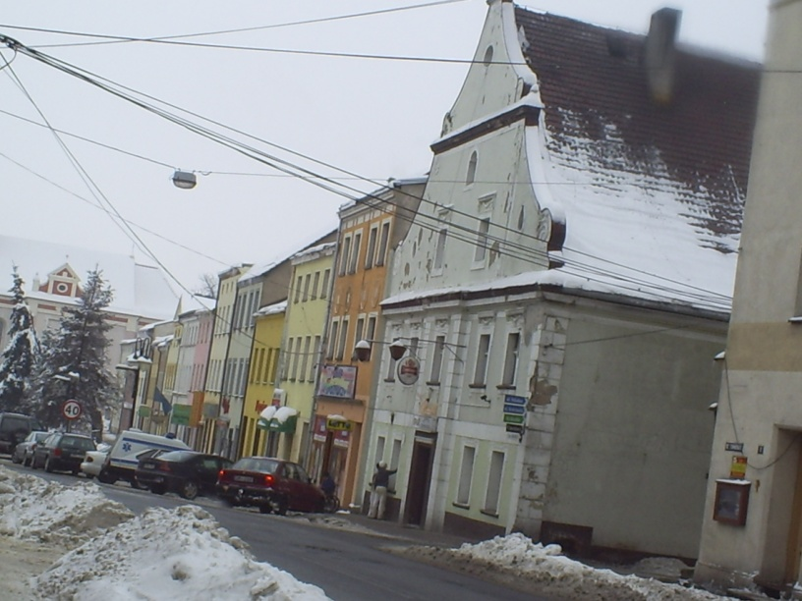
Rynek prószkowski
Piękne kamieniczki cieszą oczy przechodniów.
Na skwerku można odpocząć i spotkać małe jamniczki...

Slide 6
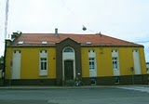
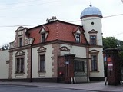
Browar w Prószkowie
To jest budynek dawnego browaru – pięknie zdobiony.

Slide 7
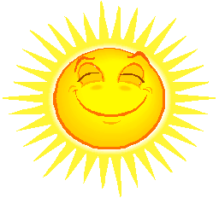
Ciekawostka
W dniu 29 lipca 1921 roku w Prószkowie zanotowano najwyższą temperaturę na dzisiejszych ziemiach polskich. Termometr na wówczas niemieckiej stacji meteorologicznej pokazał plus 40,2 stopnia. Do dziś rekord ten nie został pobity.

Slide 8
Manufaktura fajansu
Pierwsze manufaktury na Śląsku powstały w XVIII wieku, ta prószkowska w 1763 roku. Zakład zatrudniał prawie 80 osób. Od 1771 roku importowano ceramikę, kamionkę i fajans cienkościenny. Od 1784 roku manufaktury stał się rząd pruski. W 1788 manufakturę podarowano Leopoldowi Prószkowskiemu. Do produkcji fajansu używano gliny z urobisk w Strzeleczkach, Zimnicach Wielkich, Chrząszczyc i Prószkowa. Produkcję prowadzono do roku 1853.

Slide 9
Talerz z fajansu
Kwieciste wzory zdobią wyroby z fajansu prószkowskiego.

Slide 10
Koniec

